Slide 1
UNIVERSIDAD DE FUERZAS ARMADAS-ESPE
TEMA:
ANÁLISIS DE LAS CAPACIDADES DEL SISTEMA DE COMUNICACIONES TRONCALIZADO DEL EJÉRCITO Y SU VIABILIDAD FUTURA.
AUTORES:
TCRN. DE E.M ANGELO SEMANATE E.
TCRN. DE E.M FABRICIO GODOY L.

Slide 2
UNIVERSIDAD DE LAS FUERZAS ARMADAS-ESPE
SUMARIO
1
PLANTEAMIENTO DEL PROBLEMA
2
OBJETIVOS
3
MARCO TEÓRICO
4
METODOLOGÍA DE LA INVESTIGACIÓN
5
ANÁLISIS E INTERPRET. DE RESULTADOS
6
DESARROLLO DE LA INVESTIGACIÓN
7
CONCLUSIONES Y RECOMENDACIONES

Slide 3
PLANTEAMIENTO DEL PROBLEMA
La limitada cobertura del Sistema Troncalizado del Ejército ha sido restrictivo para actuar de manera oportuna y en forma coordinada con las instituciones del Estado.

Slide 4
OBJETIVO GENERAL
Analizar las capacidades del Sistema Troncalizado del Ejército y recomendar una solución para fortalecer la cobertura en todo el país, incrementando la capacidad para mantener los enlaces y el comando y control de las operaciones.

Slide 5
OBJETIVOS ESPECÍFICOS
Analizar la capacidad de los radioenlaces y la cobertura del Sistema Troncalizado del Ejército.
Cuantificar y determinar la infraestructura tecnológica que usa el Sistema Troncalizado del Ejército.
Proponer una posible solución para mantener la interoperabilidad entre los organismos del estado dedicados a garantizar la seguridad y defensa.

Slide 6
SISTEMA TRONCALIZADO DEL EJÉRCITO
MARCO TEÓRICO

Slide 7
MARCO TEÓRICO
Es un sistema con
múltiples pares de
frecuencias para establecer comunicaciones mediante el acceso en forma automática
Toda Ex, Tx y Rx de signos, señales, imágenes, sonidos e informaciones de cualquier naturaleza, por hilo, o radioelectricidad
Es un todo integrado, aunque compuesto de estructuras diversas, interactuantes y especializadas
SISTEMA
SIST. DE TELECOMUNICACIONES
SIST. TRONCALIZADO

Slide 8
MARCO TEÓRICO
ARCOTEL
Encargado de Regular, administrar y controlar el uso, explotación y aprovechamiento del espectro radioeléctrico y los servicios detelecomunicaciones.
MINTEL
Órgano rector del desarrollo de las tecnologías de la información y comunicación en el Ecuador.
ORGANISMOS REGULADORES DE LAS TELECOMUNICACIONES

Slide 9
SISTEMA TRONCALIZADO DEL EJÉRCITO
METODOLOGÍA DE LA INVESTIGACIÓN

Slide 10
METODOLOGÍA
Modalidad Para el presente trabajo se considera la investigación básica, ya que se trata de analizar las capacidades del Sistema Troncalizado del Ejército sobre la base de las informaciones obtenidas de los encustados.
.
Por el enfoque: se ha considerad la investigación cuali-cuantitativa para estudiar de manera concreta e integral la muestra seleccionada, lo cual nos permite obtener puntos de vista divergentes.
Nivel de la investigación: el presente estudio es de carácter comprensivo, para luego del análisis explicar las capacidades y las limitaciones del Sistema de Comunicaciones Troncalizado del Ejército, y predecir su viabilidad futura.

Slide 11
METODOLOGÍA
Determinación del personal a encuestar:
Los oficiales del arma de comunicaciones del Curso de Estado Mayor 69 y 70 de la Academia de Guerra del Ejército
.
Los oficiales con conocimiento del Sistema de Comunicaciones Troncalizado de la Fuerza Terrestre del Comando de Apoyo Logístico Electrónico
Los oficiales conocedores del Sistema Troncalizado del B.C 1 “RUMIÑAHUI”
Los oficiales con conocimiento del sistema de comunicaciones troncalizado de la Fuerza Terrestre pertenecientes a la DTICFT

Slide 12
DETERMINACIÓN DE LA MUESTRA
Ficha de la Encuesta
Categoría | Información
Elementos de la muestra Procedimiento del muestreo | Oficiales del Arma de Comunicaciones Muestreo Probabilístico aleatorio
Tamaño muestral | 39 encuestas
Error muestral | 5%
Nivel de Confianza | 95%
.
Muestra por tipo de Expertos
Tipo de Encuestado | No. de encuestas
Oficiales del arma de Comunicaciones del Curso de Estado Mayor 69 y 70 | 18
Oficiales con conocimiento del Sistema de Comunicaciones Troncalizado (CALE) | 5
Oficiales con conocimiento del Sistema de Comunicaciones Troncalizado (DTICFT) | 6
Oficiales Y Expertos del BC 1 “Rumiñahui” | 10
Total Encuestas | 39

Slide 13
ESTRUCTURA DE LA ENCUESTA
1. Conocimiento del Sistema de Comunicaciones Troncalizado del Ejército.
2. Las condiciones de operación para satisfacer las necesidades de operación en el ámbito interno. (equipos e infraestructura)
3. Cobertura para mantener el enlace, Comando y Control en la ejecución de las operaciones militares.
5. La importancia de fortalecer al Sistema de Comunicaciones Troncalizado de Ejército.
4. Operabilidad de los equipos de comunicaciones del sistema troncalizado durante la emergencia por el terremoto del 16 de abril del año 2016.
6. Recomendaciones
.
https://docs.google.com/forms/d/1T7o-pDwUiM0tEDGy9XS_NT0zaXEJFLyUbMtjSi5LtsQ/edit#responses

Slide 14
SISTEMA TRONCALIZADO DEL EJÉRCITO
ANÁLISIS E INTERPRETACIÓN DE RESULTADOS

Slide 15
ANÁLISIS E INTERPRETACIÓN DE DATOS
¿Conoce usted el Sistema de Comunicaciones Troncalizado del Ejército?
¿Considera usted que el Sistema de Comunicaciones Troncalizado del Ejército presta las condiciones para operar en cumplimiento cabal de las operaciones en el ámbito interno?
.

Slide 16
ANÁLISIS E INTERPRETACIÓN DE DATOS
¿Considera que el Sistema de Comunicaciones Troncalizado del Ejército tiene la suficiente cobertura para mantener el enlace, Comando y Control en las operaciones militares a nivel nacional?
¿Considera que los equipos del Sistema de Comunicaciones Troncalizado requieren ser actualizados o modernizados?
.

Slide 17
ANÁLISIS E INTERPRETACIÓN DE DATOS
¿Considera que la operabilidad de los equipos de comunicaciones del Sistema Troncalizado del Ejército fue efectivo durante la emergencia por el terremoto del 16 de abril del año 2016?
¿Considera usted importante y necesario fortalecer el Sistema de Comunicaciones Troncalizado del Ejército?
.

Slide 18
ANÁLISIS E INTERPRETACIÓN DE DATOS
¿Considera usted que es necesario la interconexión del Sistema de Comunicaciones Troncalizado del Ejército a la Red Nacional Troncalizada del país?
¿Recomendaciones de los expertos para mejorar y fortalecer el sistema de comunicaciones troncalizado del Ejército??
.

Slide 19
ANÁLISIS E INTERPRETACIÓN DE DATOS
Sitios de repetición actuales y cobertura :
Fuente: Informe DTICFT (2013) Proyecto ampliación del Sistema Troncalizado Sempades
.
23.16%
93%

Slide 20
COMPROBACIÓN DE LA HIPÓTESIS
“A mayor disponibilidad de medios y equipos de comunicaciones con tecnología de vanguardia, habrá mayor mando y control en la ejecución de las operaciones militares”
.
Nivel optimo
Con la implementación de medios y equipos de comunicaciones con tecnología de vanguardia, habrá mejor mando y control en la ejecución de las operaciones militares y que a través de la estructuración de alianzas estratégicas especialmente con la Red Nacional Troncalizada del país se lograra el objetivo con la mínima inversión presupuestaria.

Slide 21
SISTEMA TRONCALIZADO DEL EJÉRCITO
DESARROLLO DE
LA INVESTIGACIÓN

Slide 22
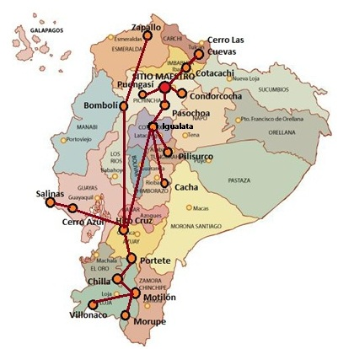
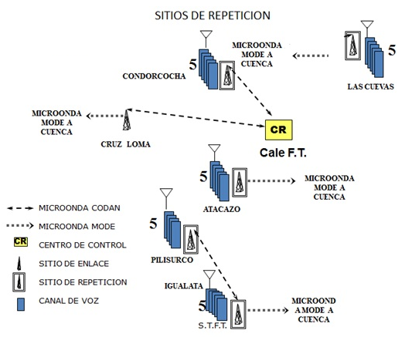
DESARROLLO DE LA INVESTIGACIÓN
123 Grupos de Conversación activos
Trabaja en área extendida
1 Zona
1 Canal de control por sitio
Número variable de canales por sitio (3/4 /5 dependiendo del área de cobertura)
Trabaja de manera encriptada .
Software para localizar suscriptores mediante GPS.
SISTEMA TRONCALIZADO DEL EJÉRCITO
Nace al sur del país en 1.997
plataforma SmartZone versión 3.z.
El 2.011 se migró APCO P25 IP V 7.11
CAPACIDADES

Slide 23
DESARROLLO DE LA INVESTIGACIÓN
17 Sitios de repetición
Enlaces CODAN 7700/8800
Cobertura del 23,16 %
Opera solo en 14 provincias parcialmente
Repetidoras sin respaldo técnico QUANTAR
Mantenimiento reducido por falta de presupuesto.
La empresa MOTOROLA no fabrica repuestos.
SISTEMA TRONCALIZADO DEL EJÉRCITO
Nace al sur del país en 1.997
plataforma SmartZone versión 3.z.
El 2.011 se migró APCO P25 IP V 7.11
LIMITACIONES

Slide 24
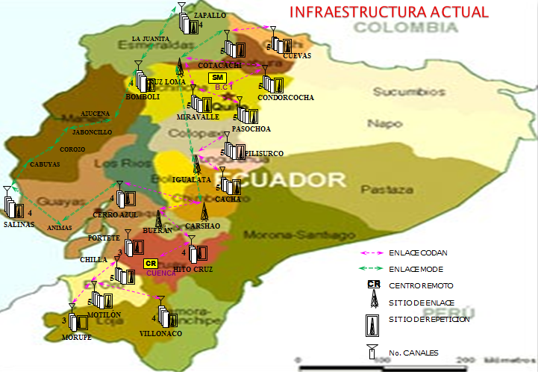
DESARROLLO DE LA INVESTIGACIÓN
ORD. | SITIO DE REPETICIÓN | PROVINCIA | CANALES | COBERTURA
1 | LAS CUEVAS | CARCHI | 5 | Panamericana desde La Paz hasta Tulcán, El Carmelo, Tufiño y Sta. Bárbara
2 | COTACACHI | IMBABURA | 5 | Panamericana desde El Cajas hasta El Ángel e Ibarra
3 | CONDORCOCHA | PICHINCHA | 5 | Norte de Quito, Mitad Mundo, Calacalí y Guayallabamba
4 | MIRAVALLE | PICHINCHA | 5 | Centro y Sur de Quito y Valles Orientales
5 | PASOCHOA | PICHINCHA | 5 | Sur de Quito, Machachi, Valle de los Chillos y Cayambe.
6 | PILISURCO | TUNGURAHUA | 5 | Panamericana desde el Chasqui hasta Mocha, Latacunga, Ambato.
7 | CACHA | CHIMBORAZO | 5 | Riobamba, San Andrés, Chambo, Cajabamba y Guano.
8 | HITO CRUZ | AZUAY | 4 | Cuenca y Azogues.
9 | PORTETE | AZUAY | 3 | La Paz, Cumbe, Portete y Girón, Santa Isabel.
10 | CHILLA | EL ORO | 5 | Provincia de El Oro.
11 | MOTILÓN | LOJA | 6 | Celica, Alamor, Pindal, Pozul, Zapotillo, sectores aledaños y Prov. de El Oro
12 | MORUPE | LOJA | 3 | Cariamanga, Sozoranga, Sabiango y Macará.
13 | VILLONACO | LOJA | 5 | Ciudad de Loja y Catamayo
14 | CERRO AZUL | GUAYAS | 5 | Guayaquil, km. 26, Pedro Carbo, Daule, Salitre, Milagro y Babahoyo.
15 | SALINAS | SANTA ELENA | 4 | Salinas, Santa Elena y La libertad
16 | BOMBOLÍ | STO. DOMINGO | 4 | Santo Domingo, Patricia Pilar y Quinindé
17 | ZAPALLO | ESMERALDAS | 4 | Esmeraldas, Viche, Tachina y Rio Verde
SITUACIÓN ACTUAL

Slide 25
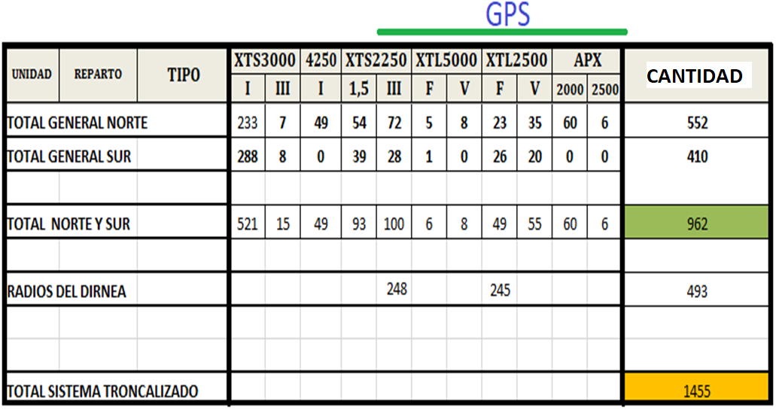
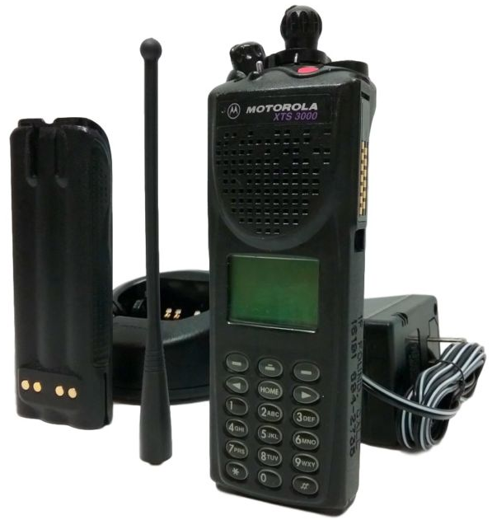
DESARROLLO DE LA INVESTIGACIÓN
SITUACIÓN ACTUAL
Radios del sistema 962
Radios XTS-3000 536
Radios Fijos – Vehi. 415
Radios portátiles 311
Los equipos de radio XTS 300 modelo I y modelo III, son equipos analógicos

Slide 26
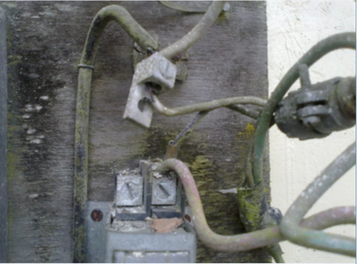
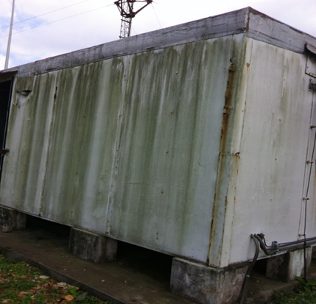
DESARROLLO DE LA INVESTIGACIÓN
SITUACIÓN ACTUAL
El STE tiene 1 sitio de repetición trabajando en área local (Villonaco) por problemas en el radio enlace.
En el 2013 se reemplazó los bancos de baterías de 7 sitios, actualmente 10 sitios de repetición no disponen respaldo de energía.
No se ha realizado el mantenimiento de las torres, casetas y pararrayos.

Slide 27
DESARROLLO DE LA INVESTIGACIÓN
EL S.T.E Y SU VIABILIDAD FUTURA
El S.T.E ha venido operando hace 21 años.
En el año 2012 existió la posibilidad de integración del S.T.E con la R.N.T.
En el año 2016 se retoma la intención de la integración a la R.N.T.
En el año 2017 modernización V7.17, tiene un costo aproximado de $36.000.000.
Tiene grandes problemas, los radio enlaces y los equipos de repetición no tienen respaldo técnico .

Slide 28
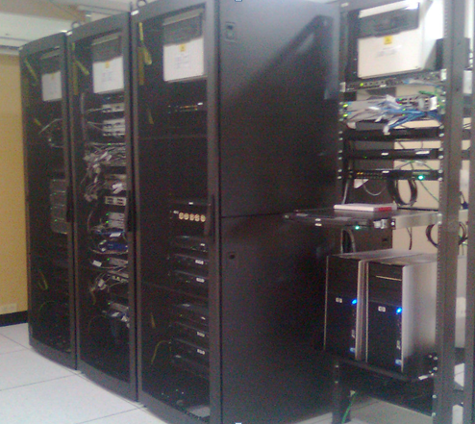
DESARROLLO DE LA INVESTIGACIÓN
EL S.T.E Y SU VIABILIDAD FUTURA
La ubicación geográfica de los sitios de repetición (Ex–Secretario Nacional de Telecomunicaciones Ing. Rubén León). manifiesta que “existe duplicidad de 10 y alternabilidad de 7, entre el SNT –RNT.
No hay interés por la parte técnica de la CNT en realizar una posible integración con el STE, considerando que la infraestructura tecnología del STE es obsoleta.
El STE ha cumplido su ciclo, su futuro es desastroso y poco prometedor, por lo que se debe aprovechar la fortaleza de la RNT y de alguna forma ser parte de la misma.

Slide 29
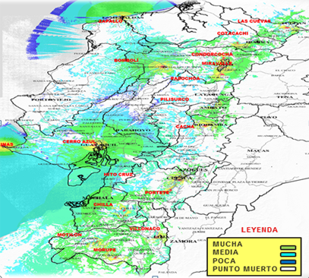
COBERTURA (ST E)
DESARROLLO DE LA INVESTIGACIÓN
EL S.T.E Y SU VIABILIDAD FUTURA
COBERTURA (RNT )
Sitios de repetición 17
Cobertura 23,16%
Sitios de repetición 96
Cobertura 93%

Slide 30
SISTEMA TRONCALIZADO DEL EJÉRCITO
CONCLUSIONES Y RECOMENDACIONES

Slide 31
CONCLUSIONES Y RECOMENDACIONES
El STE ha operado desde hace 21 años y en la actualidad tiene grandes problemas con los equipos microondas CODAN 7700/ 8800 y los equipos de los sitios de repetición son de marca QUANTAR.
El STE ha cumplido su ciclo de vida y al momento se encuentra destinado a desaparecer en un corto plazo.
No hay interés por la parte técnica de la CNT en realizar una posible integración con el STE, considerando que la infraestructura tecnología del STE es obsoleta.
La interoperabilidad entre las instituciones estatales en el campo de la defensa, permitirá mejorar la capacidad de respuesta , ante desastres y amenazas
El total de equipos de radio son 962, 536 son modelo XTS 3000, que están en desuso. Además existen 6 consolas, de las que 2 están en mal estado.
CONCLUSIONES

Slide 32
CONCLUSIONES Y RECOMENDACIONES
Aprovechar la infraestructura tecnológica de la RNT y generar un proyecto de gran envergadura que garantice la interacción de FF.AA con los organismos del estado encargados de la seguridad.
Determinar la infraestructura tecnológica disponible y necesaria, fin dimensionar el presupuesto requerido.
la DTICFT debe exponer al mando militar el futuro del STE. Presentar un estudio técnico detallado de los requerimientos necesarios.
Determinar las áreas de interés donde las FF.AA estén en condiciones de emplearse.
RECOMENDACIONES

Slide 33
CONCLUSIONES Y RECOMENDACIONES
Realizar el acercamiento necesario con la CNT y el ECU 911, para definir acuerdos sustentables que permitan alcanzar la interoperabilidad de los medios de comunicaciones entre los organismos de estado, fin garantizar la seguridad de los ciudadanos.
Que las FF.AA se adhieran como usuarios de la RNT; a través de la CNT, con entendimientos claros que permita administrar una ZONA ESCLUSIVA para la Seguridad y Defensa.
RECOMENDACIONES

Slide 34
REFLEXIÓN FINAL
No podemos quedar aislados, debemos ser parte de un sistema de comunicaciones robusto que tenga la capacidad de inter operar con todas las instituciones del Estado y de esta forma, interactuar para prevenir y mitigar los efectos de los desastres naturales y antrópicos en todo el territorio nacional.

Slide 35
SISTEMA TRONCALIZADO DEL EJÉRCITO
GRACIAS POR SU ATENCIÓN
PREGUNTAS ?

